Slide 1
Отчет по конкурсу «Дача на окне»
Муниципальное дошкольное
образовательное учреждение
«Детский сад № 4 КВ»
Составила: Корякина О.Н.,
воспитатель

Slide 2
Задачи конкурса
Формирование элементарных естественнонаучных представлений, трудовых навыков у детей дошкольного возраста.
Формирование устойчивого интереса у детей к опытно-исследовательской деятельности по выращиванию растений в комнатных условиях.
Создание благоприятных условий для воспитания экологически грамотного ребенка.
Стимулирование инициативы поиска, творческого потенциала, профессионального роста воспитателей.
Выявление и распространение передового педагогического опыта.
Создание условий для продуктивного взаимодействия педагогического, родительского и детского сообществ.
Обогащать развивающую среду в группах.
Воспитывать любовь к природе, уважение к труду, бережное отношение к его результатам.

Slide 3
«Дача в Ромашково» группа коррекции № 2

Slide 4
Материал
Рабочий инструмент
Альбом наблюдений
Картотека
Альбом «Стихи, загадки истории»

Slide 5
Много на даче хлопот у хозяев! Нужно готовить им грунт под посев…
Горшочки для огурцов
Тара для вьюна ИПОМЕЯ

Slide 6
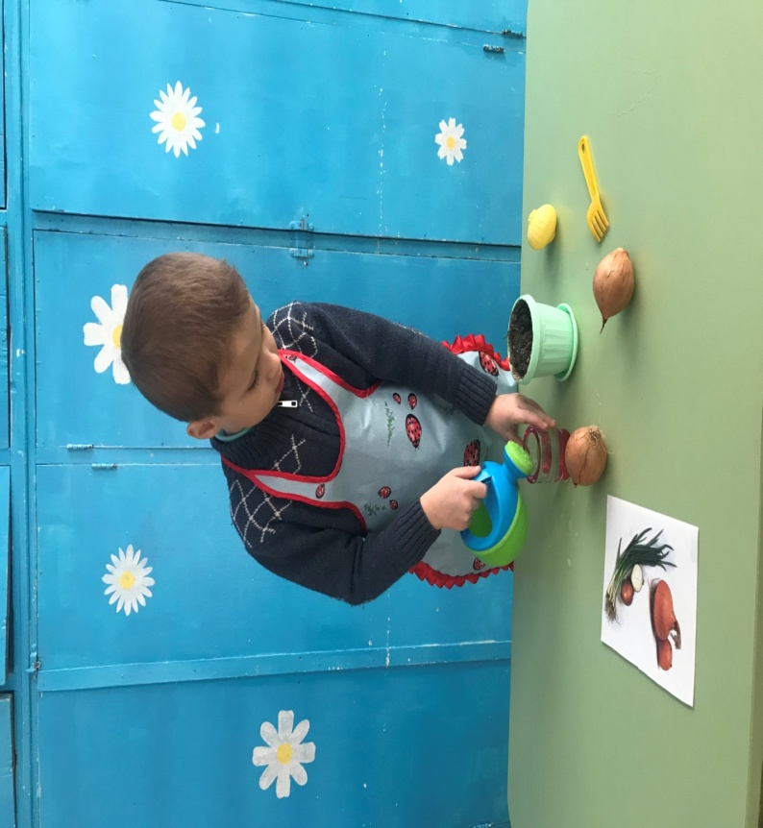
Сажаем лук
ЛУК

Slide 7
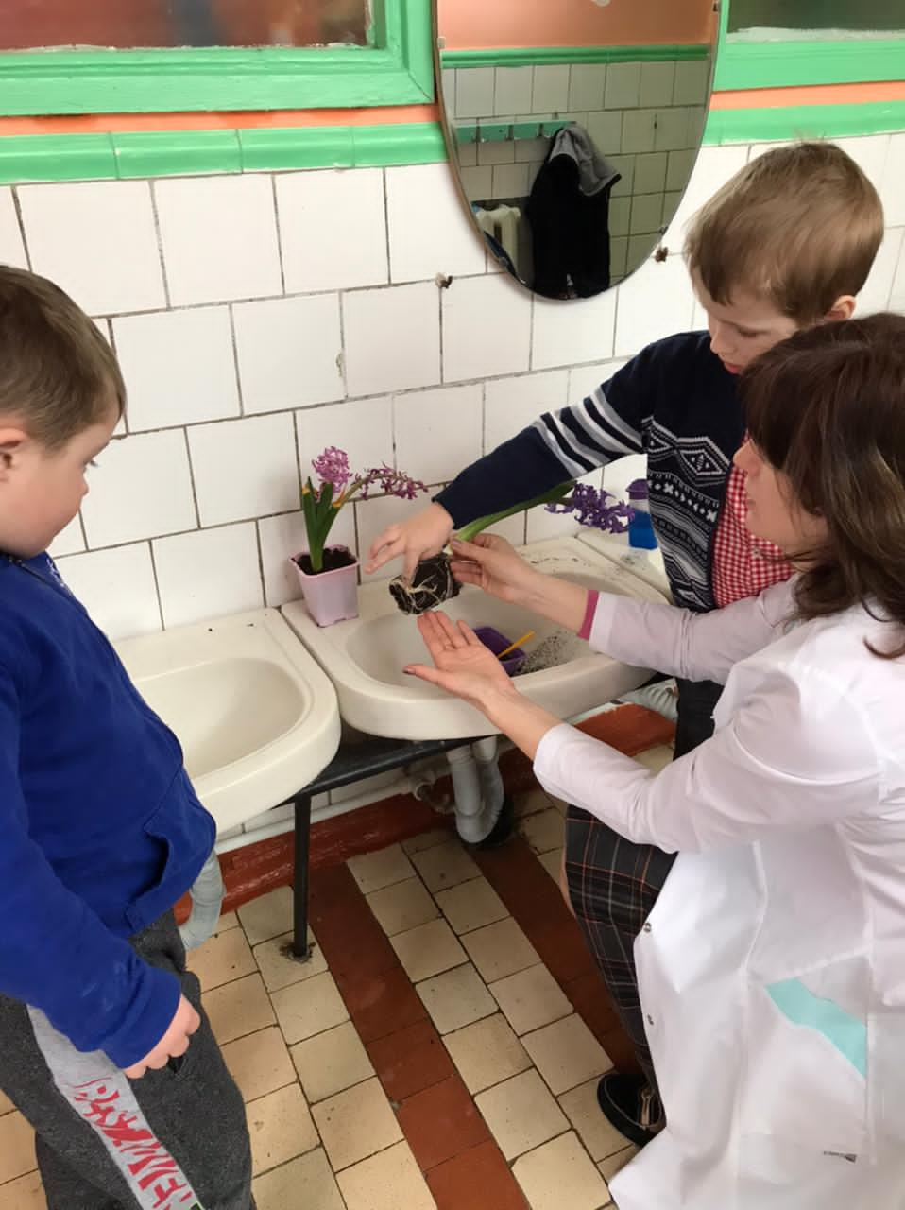
Высаживаем гиацинты
Цветок дождя - так переводится с греческого языка название цветка гиацинт (Hyacinthus)
гиацинт

Slide 8
ТРАВЯНЧИКИ

Slide 9
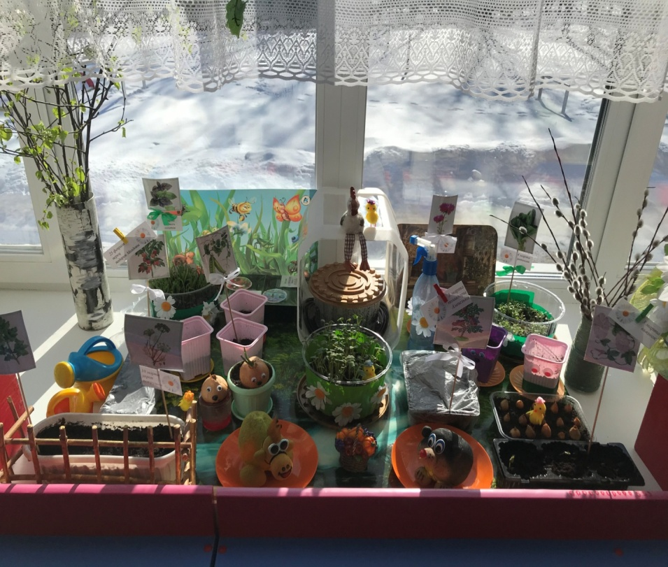
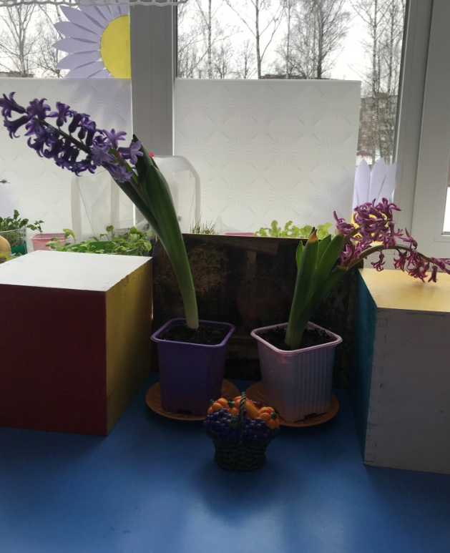
Мы трудились не спеша! Дача вышла хороша!

Slide 10
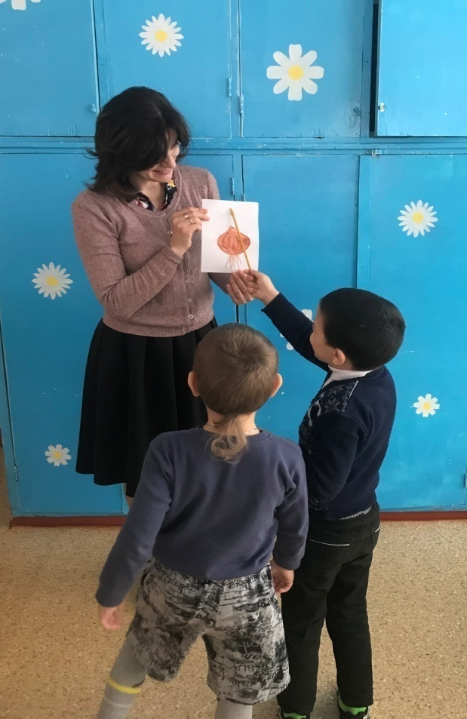
Работа на даче
Игра
«Что забыл нарисовать художник?»
Цель: знакомство со
строением лука

Slide 11
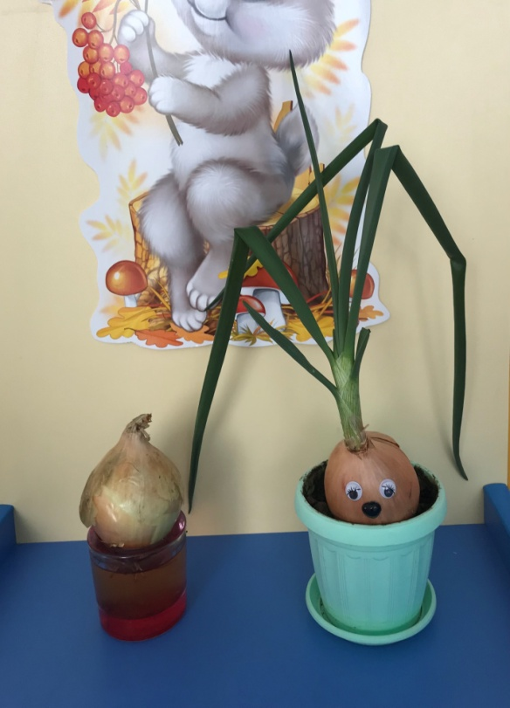
Рос лучок наш подрастал…

Slide 12
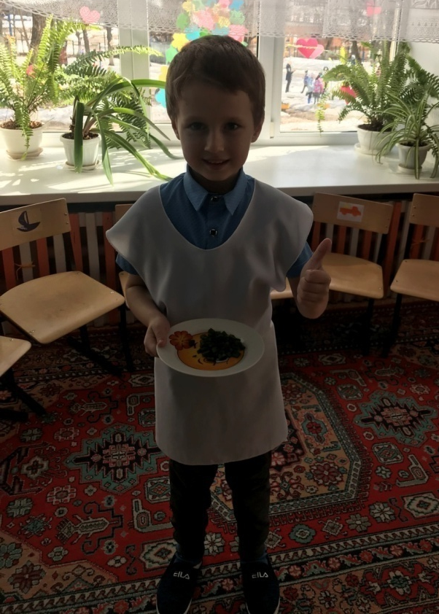
Мы собирали урожай!
Тише, деточка, не плач
Это с нашей грядки врач!

Slide 13
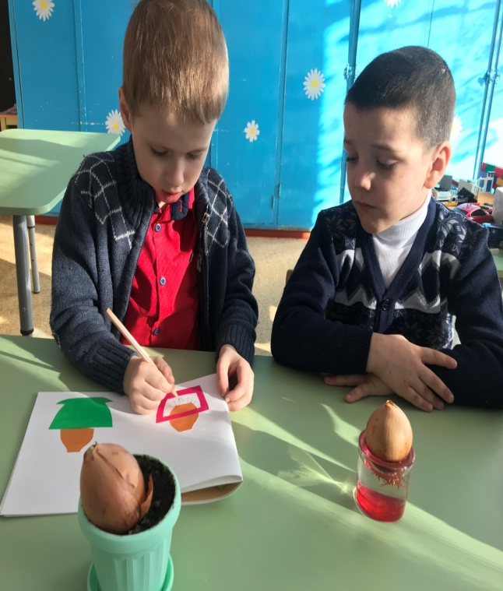
Мы за луком наблюдали, и в дневник всё записали!

Slide 14
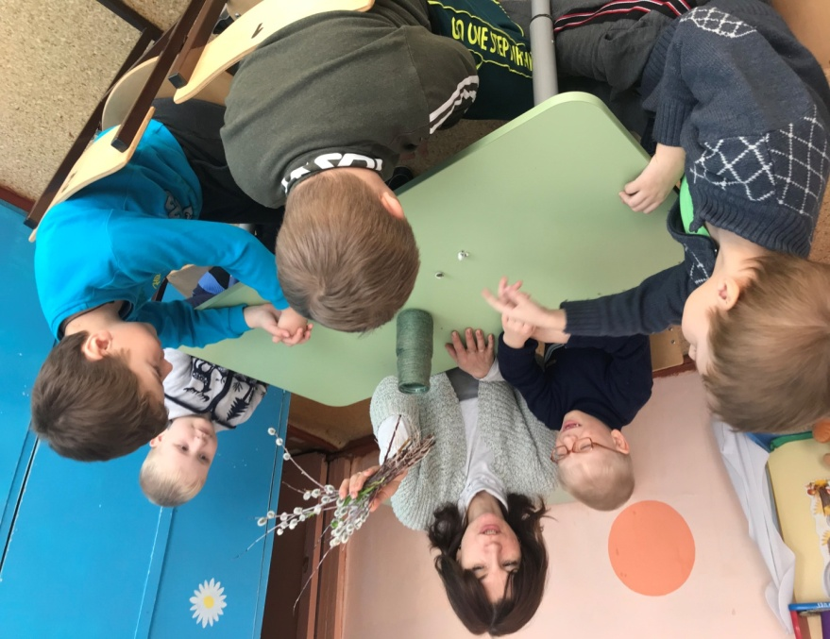
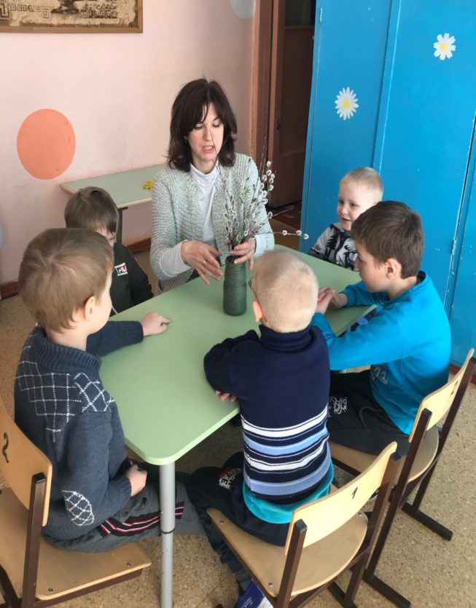
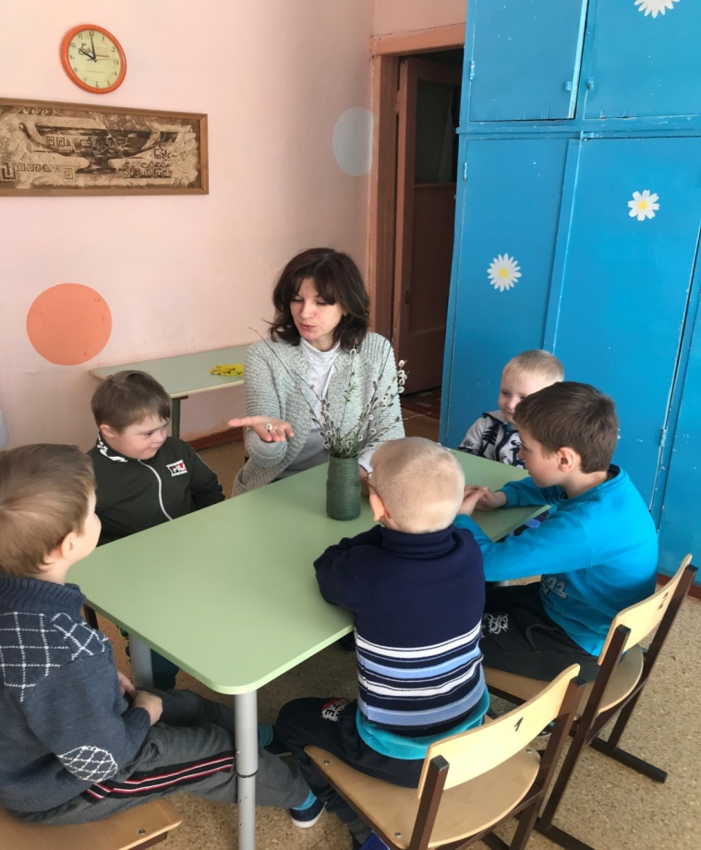
Знакомимся с вербой

Slide 15
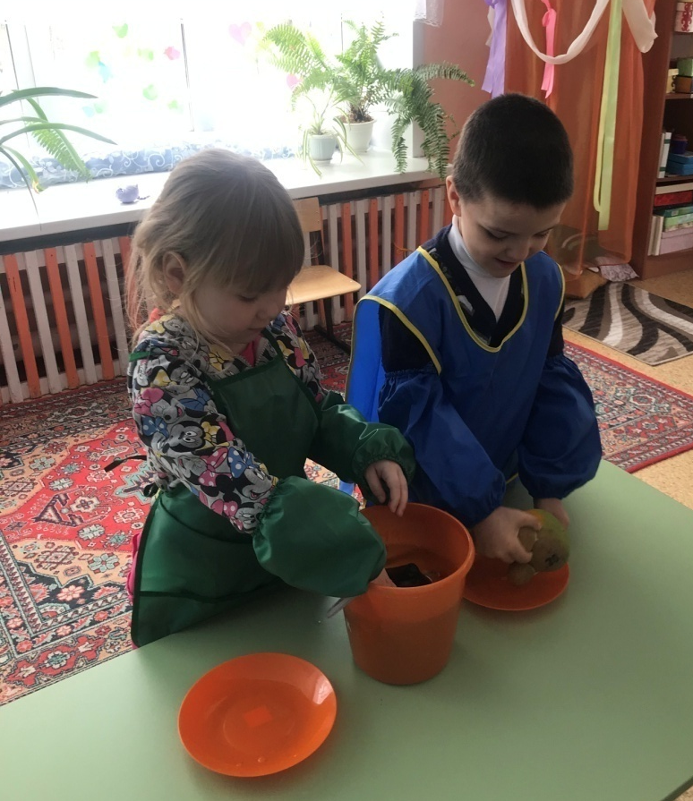
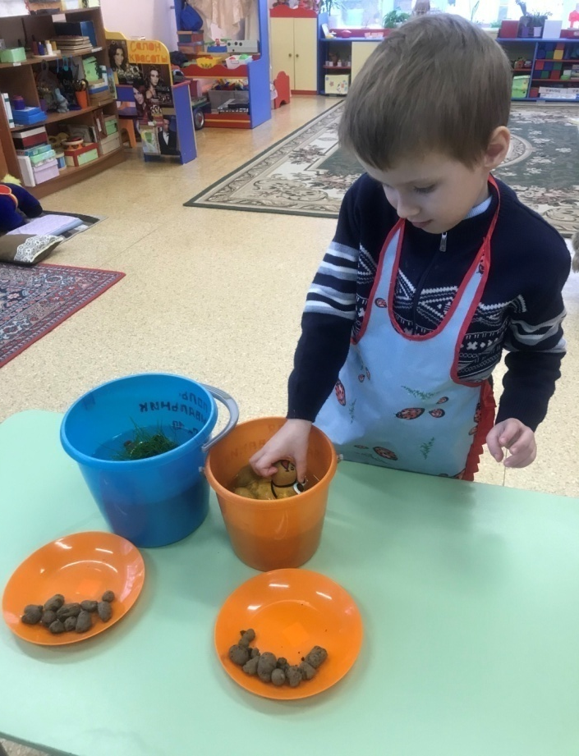
Чтоб травянчики росли- поливали от души!

Slide 16
Время шло и наша дача становилась всё богаче…
Петуния
Вьюнок

Slide 17
Удивляется народ: Здесь редис есть и салат, Что за чудо-огород? Лук, петрушка и шпинат.
горошек и шпинат
салат

Slide 18
Помидоры, огурцы Зреют дружно — молодцы!
огурцы
помидоры

Slide 19
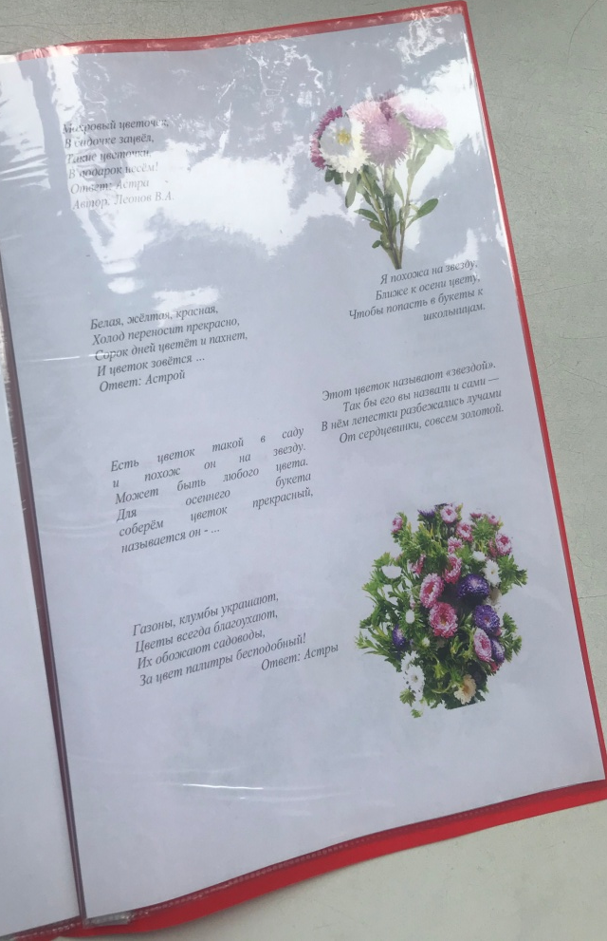
Альбом

Slide 20
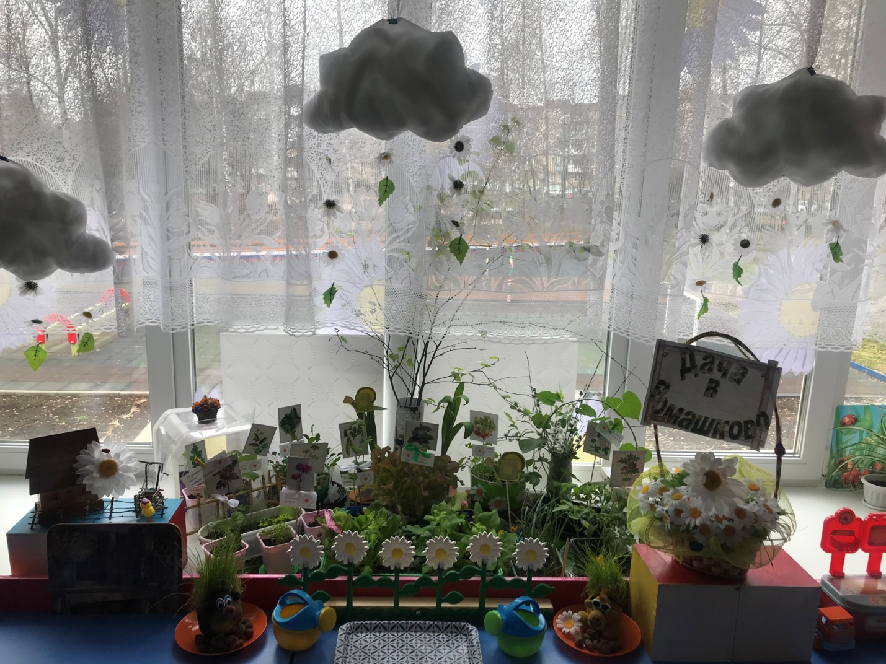
Стали мы ухаживать! Стали все росточки Стали поливать! дружно подрастать!!!

Slide 21
Спасибо за внимание

